Slide 1


CLASE 12 MODULO III
FÁRMACOS ENDOCRINOS RESPIRATORIOS Y DIGESTIVOS
CURSO DE AUXILIAR EN FARMACIA
PERFECCIONAT
www.perfeccionat.cl
+569 780 02 980
contacto@perfeccionat.cl
Av. Irarrázaval 2401 oficina 512

Slide 2
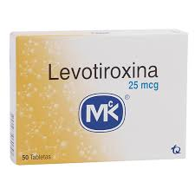
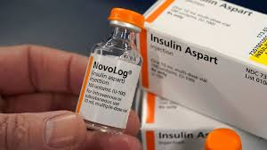
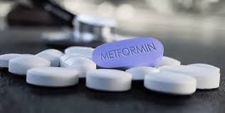
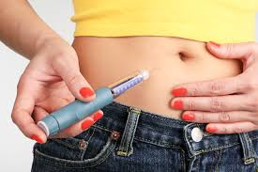
GRUPOS DE FÁRMACOS CON ACTIVIDAD SOBRE SISTEMA ENDOCRINO
HIPOGLICEMIANTES ORALES Y PARENTERALES
FÁRMACOS TIROIDEOS Y ANTITIROIDEOS
HORMONAS SEXUALES Y ANTICONCEPTIVOS ORALES.

Slide 3
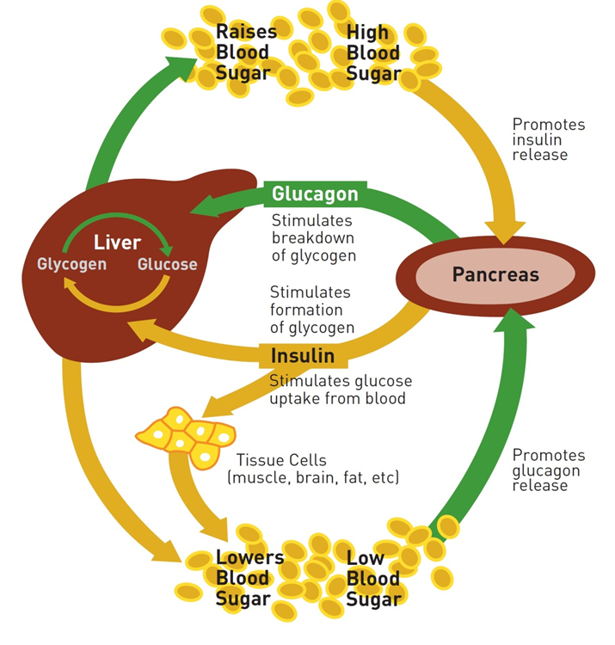
GRUPOS DE FÁRMACOS CON ACTIVIDAD SOBRE SISTEMA ENDOCRINO
HIPOGLICEMIANTES
La diabetes mellitus (DM) es un desorden metabólico crónico en el cual existe hiperglicemia.
Existen distintos tipos de diabetes:
  Diabetes tipo 1: Diabetes insulino-dependiente con una deficiencia absoluta de insulina
  Diabetes tipo 2: Con deficiencia relativa en la síntesis de insulina y una sensibilidad reducida a su presencia (resistencia a la insulina)
  Diabetes gestacional: se manfiesta durante el embarazo.

Slide 4
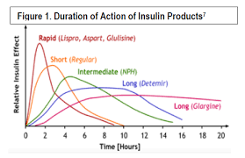
GRUPOS DE FÁRMACOS CON ACTIVIDAD SOBRE SISTEMA ENDOCRINO
TIPOS DE LAS INSULINAS

Slide 5
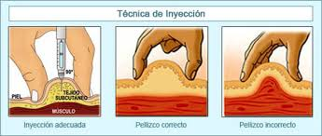
GRUPOS DE FÁRMACOS CON ACTIVIDAD SOBRE SISTEMA ENDOCRINO
USOS TERAPÉUTICOS DE LAS INSULINAS
Pacientes con Diabetes Mellitus Tipo I
Paciente con Diabetes Mellitus Tipo II de difícil manejo
Diabetes gestacional
Para uso intrahospitalario: Complicaciones de la diabetes
  Cetoacidosis diabética
  Síndrome hiperosmolar-hiperglicémico

Slide 6
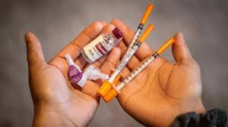
GRUPOS DE FÁRMACOS CON ACTIVIDAD SOBRE SISTEMA ENDOCRINO
EFECTOS ADVERSOS DE LAS INSULINAS
hipoglicemia dosis dependiente
Incremento de peso coproral ( a largo plazo)
Lipodistrofica (en zona de inyección)
Cambios de refracción del crsitalino
Edema insulínico

Slide 7
GRUPOS DE FÁRMACOS CON ACTIVIDAD SOBRE SISTEMA ENDOCRINO
HIPOGLICEMIANTES ORALES-METFORMINA
Mecanismo de acción:
  Reduce la gluconeogénesis hepática y la glucogenolisis
  Aumenta la sensibilidad de los tejidos (muscular y adiposo) por la insulina
  Potencia la utilización de la glucosa en tejidos periféricos
  Reduce la absorción intestinal de carbohidratos

Slide 8
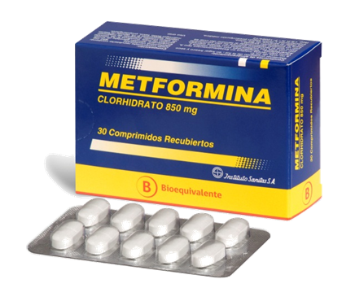
GRUPOS DE FÁRMACOS CON ACTIVIDAD SOBRE SISTEMA ENDOCRINO
HIPOGLICEMIANTES ORALES-METFORMINA
Acciones farmacológicas
  Potencian la utilización de la glucosa en tejidos periféricos
  Incrementa la oxidación de ácidos grasos en el endotelio vascular.
  Reduce los niveles de LDL y VLDL, beneficios en en diabéticos con sobrepeso.

Slide 9

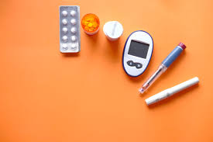
GRUPOS DE FÁRMACOS CON ACTIVIDAD SOBRE SISTEMA ENDOCRINO
EFECTOS ADVERSOS DE METFORMINA
Gastrointestinales
  Dolor abdominal
  Anorexia
  Náuseas
  Diarrea
Sabor metálico
Cansancio
Acidosis láctica

Slide 10
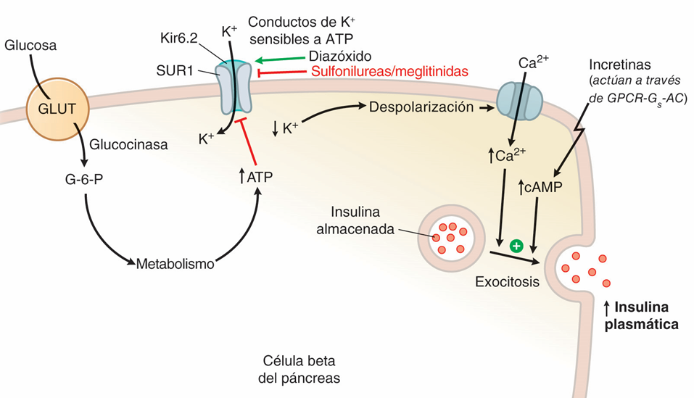
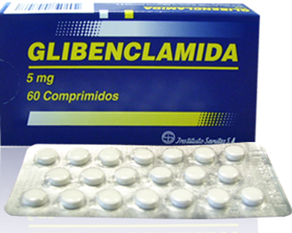
GRUPOS DE FÁRMACOS CON ACTIVIDAD SOBRE SISTEMA ENDOCRINO
SULFAS HIPOGLICEMIANTES ORALES
Bloquean canales de K⁺ dependientes de ATP
  Estimulan la liberación de insulina desde las células pancreáticas

Slide 11
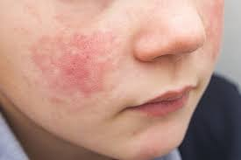
GRUPOS DE FÁRMACOS CON ACTIVIDAD SOBRE SISTEMA ENDOCRINO
SULFAS EFECTOS ADVERSOS
Hipoglicemia
Aumento de peso
Náuseas, vómitos, flatulencia, diarrea, etc
Hipersensibilidad
  Eritema
  Fotosensibilidad
  Leucopenia transitoria

Slide 12
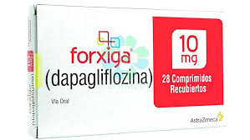
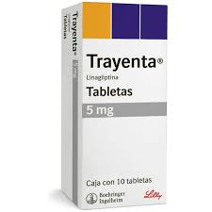
GRUPOS DE FÁRMACOS CON ACTIVIDAD SOBRE SISTEMA ENDOCRINO
HIPOGLICEMIANTES ORALES
Inhibidores del SGLT-2
  Dapagliflozin
    Actúan a nivel renal
    Favorecen excreción urinaria de glucosa
  RAMs
    Hipoglicemia (bajo riesgo)
    Infecciones genitales

Slide 13
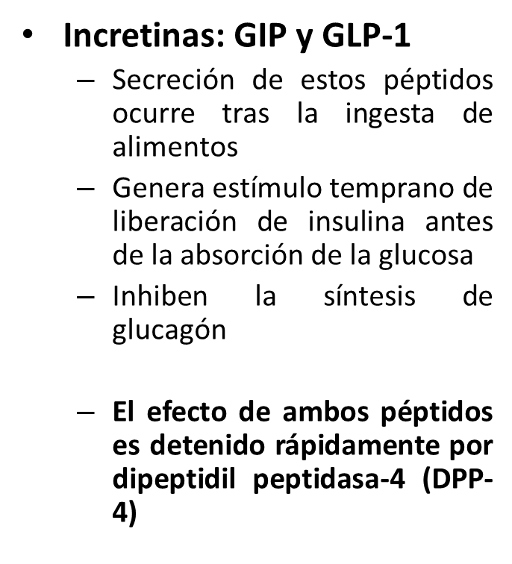
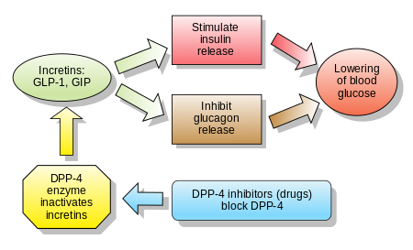
GRUPOS DE FÁRMACOS CON ACTIVIDAD SOBRE SISTEMA ENDOCRINO
HIPOGLICEMIANTES ORALES

Slide 14
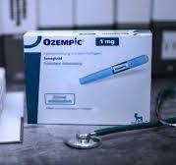
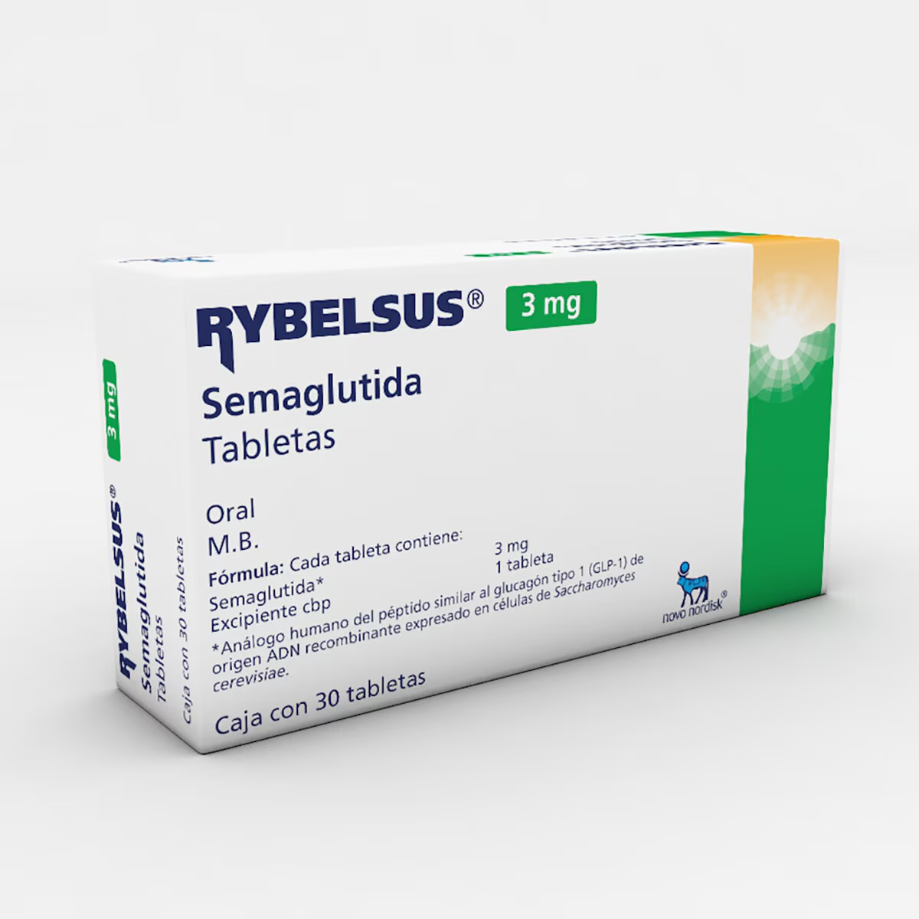
GRUPOS DE FÁRMACOS CON ACTIVIDAD SOBRE SISTEMA ENDOCRINO
FÁRMACOS HIPOGLICEMIANTES ANALGOS DE INCRETINAS

Slide 15
GRUPOS DE FÁRMACOS CON ACTIVIDAD SOBRE SISTEMA ENDOCRINO
FÁRMACOS TIROIDEOS Y ANTITOROIDEOS
TRATAMIENTO DEL HIPERTIROIDISMO: Estos fármacos pueden reducir la hiperfunción de las tiroides (uso en hipertiroidsmo como el metamizol, propiltiuracilo, propranolol)
MANEJO DEL HIPOTIROIDISMO: pacientes con hipotiroidsimo se indica terapia sustitutiva d e la hormona (hormona t4 -levotiroxina sódica).

Slide 16
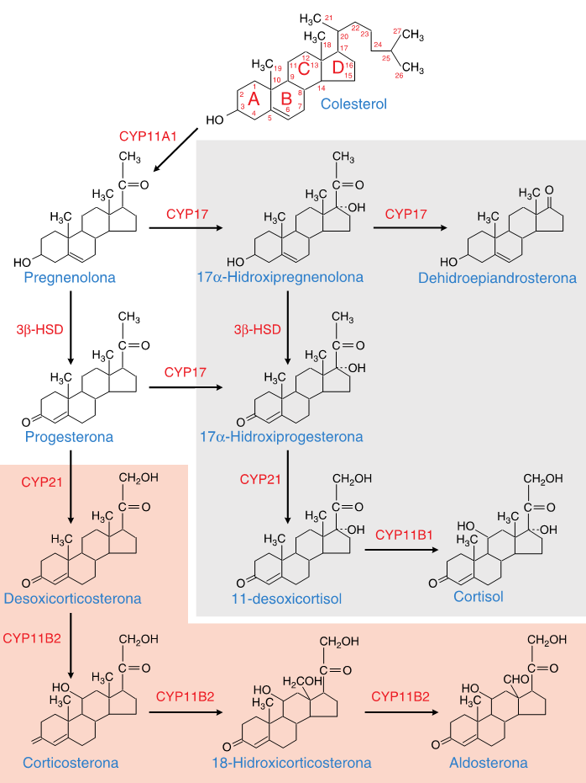
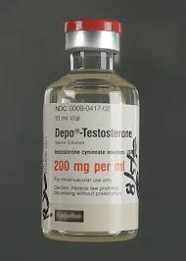
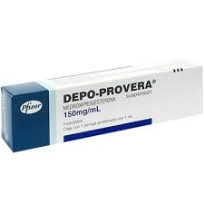
GRUPOS DE FÁRMACOS CON ACTIVIDAD SOBRE SISTEMA ENDOCRINO
HORMONAS SEXUALES
HORMONAS SECUALES MASCULINAS: En el varón estas hormonas desarrollan y mantienen las características sexuales masculinas y participan en la producción de espermatozoides en los testículos.
Tambien favorecen la síntesis de proteinas e incremento de la mass muscular.
HORMONAS SEXUALES FEMENINAS: Permiten en la mujer el desarrollo sexual y de preparar la pared uterina cada mes para que pueda albergar y alimentar a un óvulo fecundado durante el embarazo.

Slide 17
GRUPOS DE FÁRMACOS CON ACTIVIDAD SOBRE SISTEMA ENDOCRINO
HORMONAS SEXUALES
remplazo hormonal en la menospausia
En mujeres mayores de 55 años pueden comenzar a manifestar sintomas como sofocos, sudores nocturnos, ansiedad y dolor en las articulaciones esto se debe a que se reducen los niveles de estrógeno producidos.
La terapia hormonal aumenta los niveles de estrógeno en el cuerpo de una mujer y puede ayudar a aliviar estos síntomas.
La terapia hormonal sustitutiva también puede tener algunos beneficios adicionales, como ayudar a prevenir la pérdida ósea y las fracturas. Para las mujeres menores de 60 años, también puede ofrecer cierta protección contra las enfermedades cardíacas.

Slide 18
GRUPOS DE FÁRMACOS CON ACTIVIDAD SOBRE SISTEMA ENDOCRINO
HORMONAS SEXUALES
Estos fármacos contienen hormonas femeninas, los anticonceptivos orales anovulatorios contienen una progestina (puede ser gestodeno, clomadinona,etonorgestrel) + un estrógeno (etinil estradiol). Evitar el uso de estrógenos en mujeres que fuman o presentan reisgo de embolismo arterial- uso de minipildoras con progestinas.
Efectos adversos: progestinas: sangrado miometrial, aparición de vello facial, acné. estrógenos: riesgo de embolismo arterial y edema en las piernas.

Slide 19
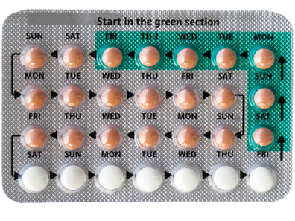
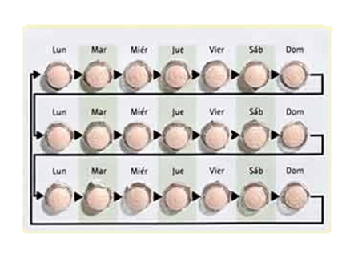
GRUPOS DE FÁRMACOS CON ACTIVIDAD SOBRE SISTEMA ENDOCRINO
HORMONAS SEXUALES-ANTICONCEPTIVOS ORALES
Combinados: Preparados de un componente estrogénico y progestágeno.
Gestágenos: Preparados que solo contienen un compuesto del tipo progestágeno.

Slide 20
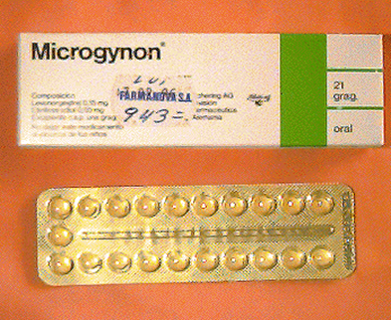
GRUPOS DE FÁRMACOS CON ACTIVIDAD SOBRE SISTEMA ENDOCRINO
HORMONAS SEXUALES-ANTICONCEPTIVOS ORALES
ANOVULATORIOS MICRODOSIS | 150/30
ANULETTE | 150/30
ANULETTE 20 C.D. | 100/20
ANULETTE C.D. | 150/30
FEMITRES | 150/30
INNOVA CD | 150/30
MICROGYNON / MICROGYNON CD | 150-30
MIRANOVA | 100/20
NORDETTE | 150/30
NORDIOL | 250/50
NORVETAL | 150/30
NORVETAL 20 CD | 100/20
NORVETAL-20 | 100/20
(Trifásico) TROLIT TRINORDIOL TRIQUILAR | 6 GRAGEAS (50/30) 5 GRAGEAS (75/40) 10 GRAGEAS (125/30)

Slide 21
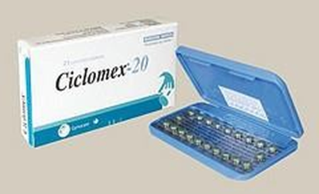
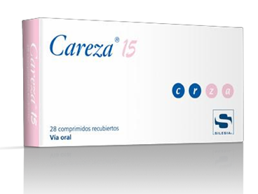
GRUPOS DE FÁRMACOS CON ACTIVIDAD SOBRE SISTEMA ENDOCRINO
CAREZA | 24 grageas 60/15 + 4 placebo
CICLOMEX | 75/30
CICLOMEX CD | 75/30
CICLOMEX-15 | 24 grageas 60/15 + 4 placebo
CICLOMEX-20 | 75/20
CICLOMEX-20 CD | 75/20
FEMINOL 15 | 24 grageas 60/15 + 4 placebo
FEMINOL 20 | 75/20
FEMINOL 21 | 75/30
GYNERA | 75/30
GYNERA 75/20 | 75/20
HARMONET | 75/20
MICROGEN | 75/20
MINESSE | 24 grageas 60/15 + 4 placebo
MINIGEST | 75/30
MINIGEST-15 | 24 grageas 60/15 + 4 placebo
MINIGEST-20 | 75/20
MINULET | 75/30
MIRELLE | 24 grageas 60/15 + 4 placebo

Slide 22
FÁRMACOS CON ACCIÓN SOBRE EL SISTEMA RESPIRATORIO:
- FÁRMACOS BRONCODILATADORES
- FÁRMACOS MUCOLÍTICOS Y EXPECTORANTES
- CORTICOIDES INHALADOS PARA USO EN ASMA.

Slide 23
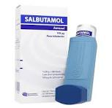
GRUPOS DE FÁRMACOS CON ACTIVIDAD SOBRE SISTEMA ENDOCRINO
BRONCODILATADORES
Agonistas de receptores β2-adrenérgicos
Salbutamol: Alivio sintomático del broncoespasmo, en pacientes con enfermedades obstructivas reversibles de las vías respiratorias. Asma bronquial; bronquitis crónica; enfisema pulmonar. Es el fármaco de elección en pacientes con crisis de asma y baja saturación de oxígeno en sangre.
Salmeterol: Alivio del asma bronquial severo (persistente), tratamiento de la enfermedad pulmonar obstructivo cronica (EPOC).
Efectos adversos: taquicardia, temblores musculares,aumento del potasio plasmático.

Slide 24
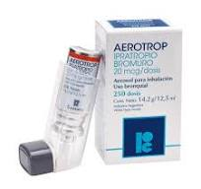
GRUPOS DE FÁRMACOS CON ACTIVIDAD SOBRE SISTEMA ENDOCRINO
BRONCODILATADORES
Antagonistas de receptores muscarínicos (acetilcolina)
Ipratropio: Alivio del asma bronquial severo (persistente), tratamiento de la enfermedad pulmonar obstructivo cronica (EPOC), otras patologias pulmonares restrictivas.
Tiotropio, umeclidinio: Tratamiento de la enfermedad pulmonar obstructivo cronica (EPOC), psoeen acción prolongada.
Efectos adversos: sequedad bucal, estreñimiento, visión borrosa

Slide 25
GRUPOS DE FÁRMACOS CON ACTIVIDAD SOBRE SISTEMA ENDOCRINO
EFECTOS ADVERSOS DE SALBUTAMOL
Broncodilatadores
  Vida media corta
    Salbutamol
  Vida media prolongada
    Salmeterol
Efectos adversos
  Cardíacos
    Taquicardia, Palpitaciones
  Hipokalemia
  Calambres
  Temblor muscular

Slide 26

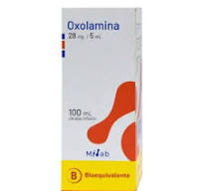
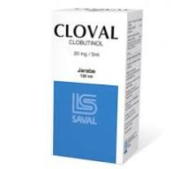
GRUPOS DE FÁRMACOS CON ACTIVIDAD SOBRE SISTEMA ENDOCRINO
EXPECTORANTES Y ANTITUSIVOS
FÁRMACOS ANTITUSÍGENOS Y FLUIDIFICANTES:
Estos fármacos se indican para reducir las molestias asociadas a la tos ( ya sea seca o tos productiva-acompañada de flemas) ejemplos:oxolamina.

Slide 27
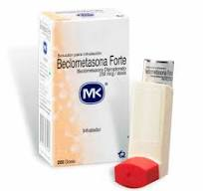
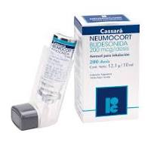
GRUPOS DE FÁRMACOS CON ACTIVIDAD SOBRE SISTEMA ENDOCRINO
CORTICOIDES INHALADOS
CORTICOIDES INHALADOS:
Estos fármacos se administran en las intercrisis de asma, para prevenir la aparición de eventos de asma y al mismo tiempo reducir la inflamación del árbol bronquial. Fármacos:Beclometazona, fluticasona, budesonida.
Efectos adversos: alteraciones en el tono de voz o disfonía, faringitis y posible infección por Cándidas spp.( hongos)en la cavidad oral.

Slide 28
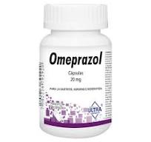
GRUPOS DE FÁRMACOS CON ACTIVIDAD SOBRE SISTEMA DIGESTIVO
FÁRMACOS ANTILUCEROSOS:
-Inhibidores de bomba de protones (omeprazol, lansoprazol)
Indicaciones:
Gastritis y úlcera gastroduodenal originada por Antinflamatorios (más eficaces que antisecretores H2, como ranitidina).
Se administran Síndromes hipersecretores de la mucosa gástrica (Síndrome de Zollinger- Ellison).
Infección por helicobacter pylori (el omeprazol reduce la acidez gástrica) se asocia con antibióticos.
Reflujo gastroesofágico (ERGE) también puede mejorar su sintomatología.
RAM: dolor abdominal estreñimiento, flatulencia (meteorismo), sensación de repletez o plenitud.

Slide 29
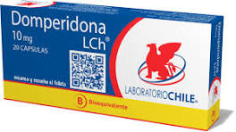
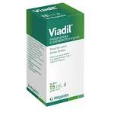
GRUPOS DE FÁRMACOS CON ACTIVIDAD SOBRE SISTEMA DIGESTIVO
FÁRMACOS PROCINÉTICOS Y ANTIESPASMÓDICO:
Procinéticos: aumentan la motilidad del tubo digestivo y el avance de los alimentos: domperidona, metocloparmida.
Antiespasmódicos: relajan la contracción excesiva de la musculatura lisa intestinal y reducen cólicos asociados a diarreas:pargeverina. Componente del VIADIL ®..
Efectos adversos:Estreñimiento.
FÁRMACOS ANTIEMÉTICOS:
Estos fármacos antagonizan vómitos de diferentes tipos: posteriores a radio o quimioterapia, posteriores a tratamiento con opioides o con anestésicos generales. Ejemplo:ondastretrón.
Efectos adversos: la domperidona y metoclopramida pueden generar rigidez muscular

Slide 30
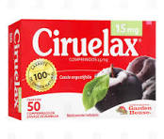
GRUPOS DE FÁRMACOS CON ACTIVIDAD SOBRE SISTEMA DIGESTIVO
FÁRMACOS LAXANTES:
Estos fármacos se agrupan según su mecanismo de acción: laxantes de volumen (fibra vegetal), laxantes osmóticos (atraen agua al intestino, ejemplo lactulosa- uso en estreñimiento ocasional),laxantes mecánicos como vaselina medicada. Laxantes irritantes como las hojas del Sen.
Efectos adversos: diarreas.
FÁRMACOS ANTIDIARREICOS:
Loperamida (es un derivado de los analgésicos opioides, se indica en diarreas no infecciosas)
Efectos adversos: Estreñimiento.

